Slide 1
L’avenir de L’humanité - une vision scientifique risquée?
Comment les prouesses des scientifiques modélisent notre avenir?
Problématique:

Slide 2
L’urbanisme du futur, les métropoles de l’avenir
Problématique:
De quelle manière la ville de présent vas s’adapter aux défis du futur?
Aldea Radu Boroș daria
Ivașcu Bianca Parnescu radu
L’equipe:
sujets implique:

Slide 3
Le plan
L’histoire de l’urbanisme et de nos civilisations
Les causes qui demandent l’adaptation des villes
Les métropoles de l’avenir et ses technologies
Les défis d’adaptation
Notes:
Racontez et expliquez comment la société a évolué depuis la préhistoire à l'antiquité, les révolutions industrielles et enfin à l'ére contemporaine.
Présenter comment la pollution affecte négativement nos vies, en particulier en cas de surpopulation. Expliquez ce qui les cause et ce qui arrivera si rien n’est fait.
Présenter nos idées innovatrices pour les villes modernes, durables, avancées et autosuffisants. Proposer notre solution pour la gestion et la production de nourriture, d’eau et d’énergie. (éolien, hydroélectrique, panneaux solaires, architecture favorable, etc.)
Les risques qui viennent avec de grands changements comme ceux-ci et comment on peut les surmonter. (La capacité à s’adapter à un nouveau mode de vie, les erreurs possibles dans notre technologie etc.)

Slide 4
1
L’histoire de nos civilations

Slide 5
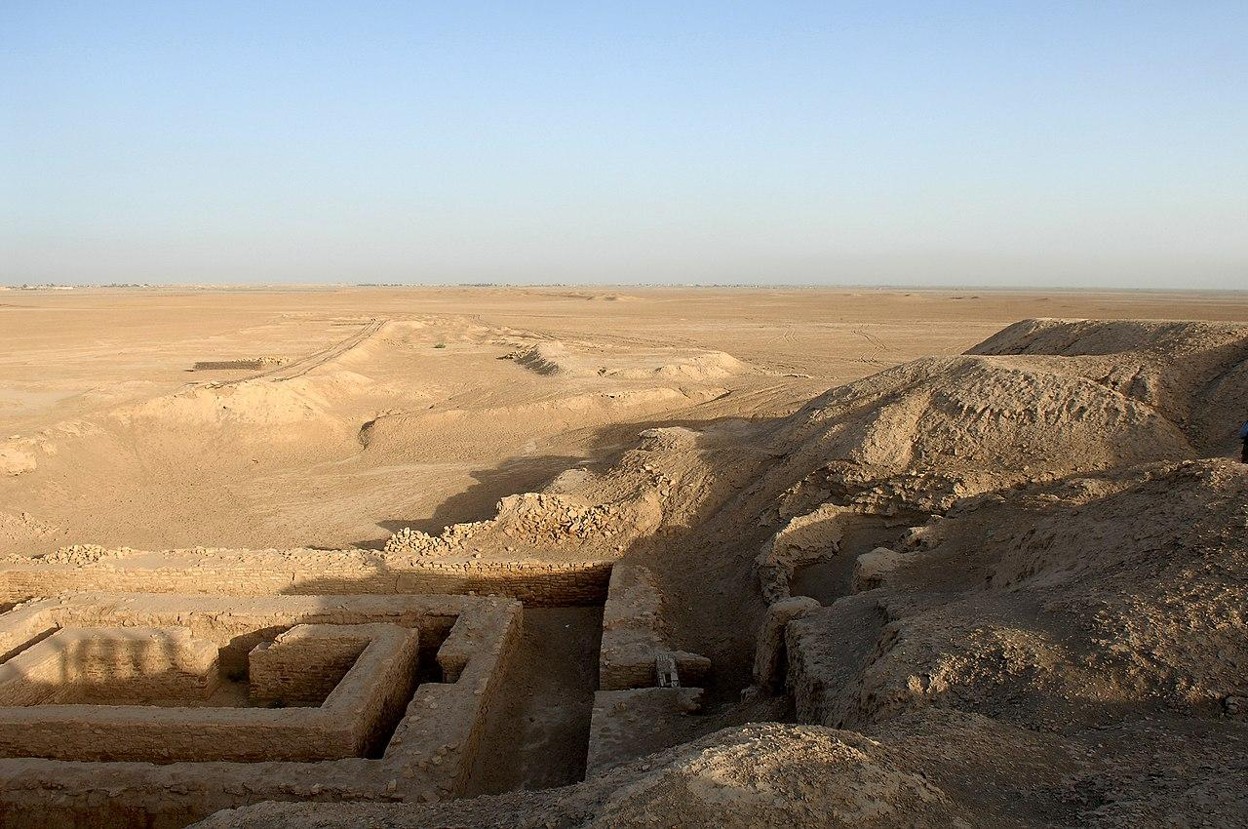
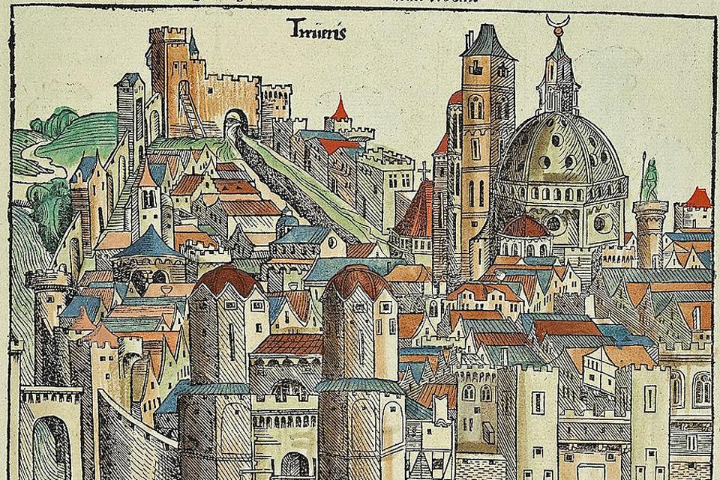
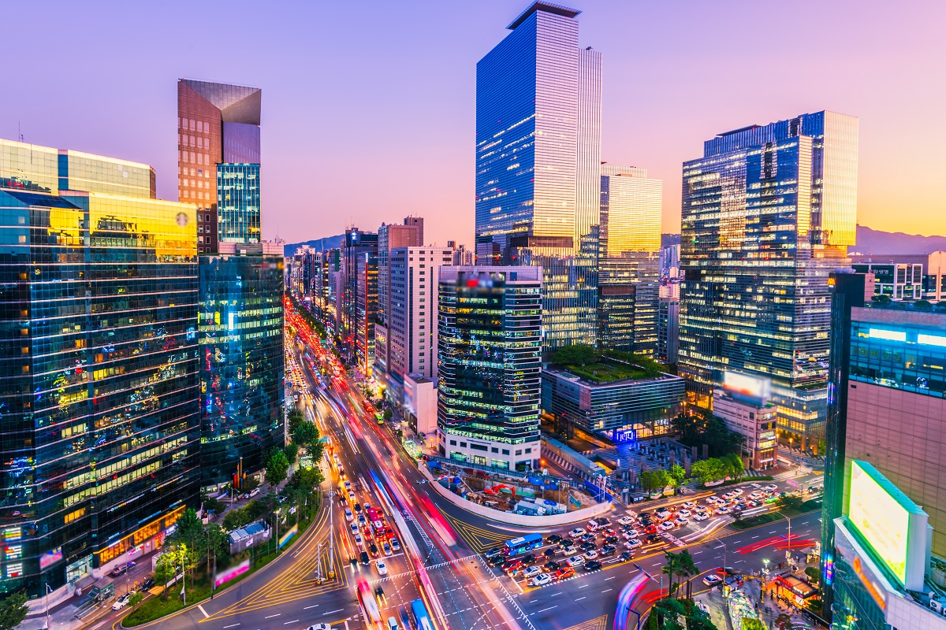
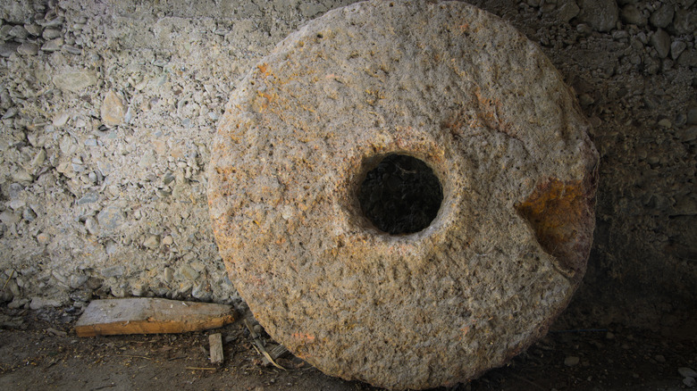
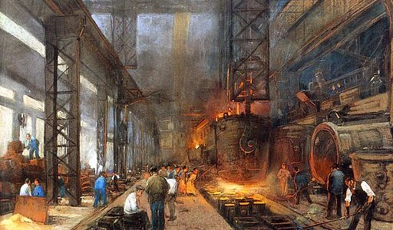
Parcours
Chronologique
L’invention de la roue, une percée technologique
La révolution industrielle, une modernisation mécanique pour une évolution urbaine
.
3000 av.JC
1800
7000 av.JC
900
2000
La ville d’Uruk, l’une des premières, dans la région de Mésopotamie
L’époque médiévale, lieu de grands développements sociaux et scientifiques
La période contemporaine, l’introduction des métropoles et des mégapoles

Slide 6
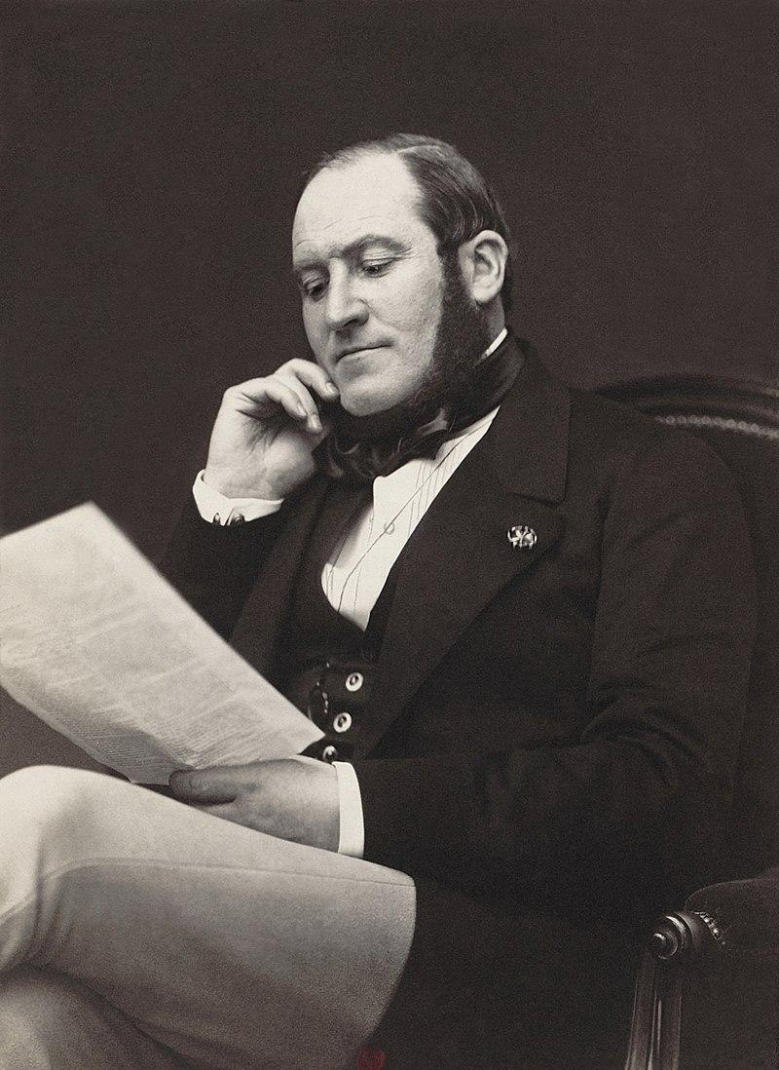
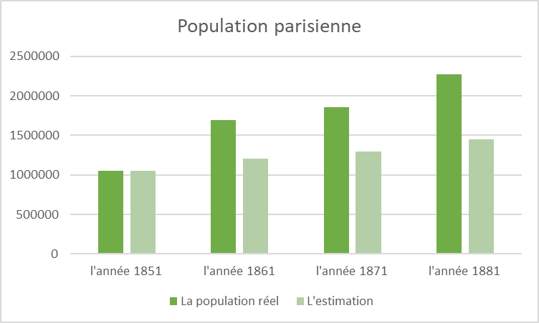
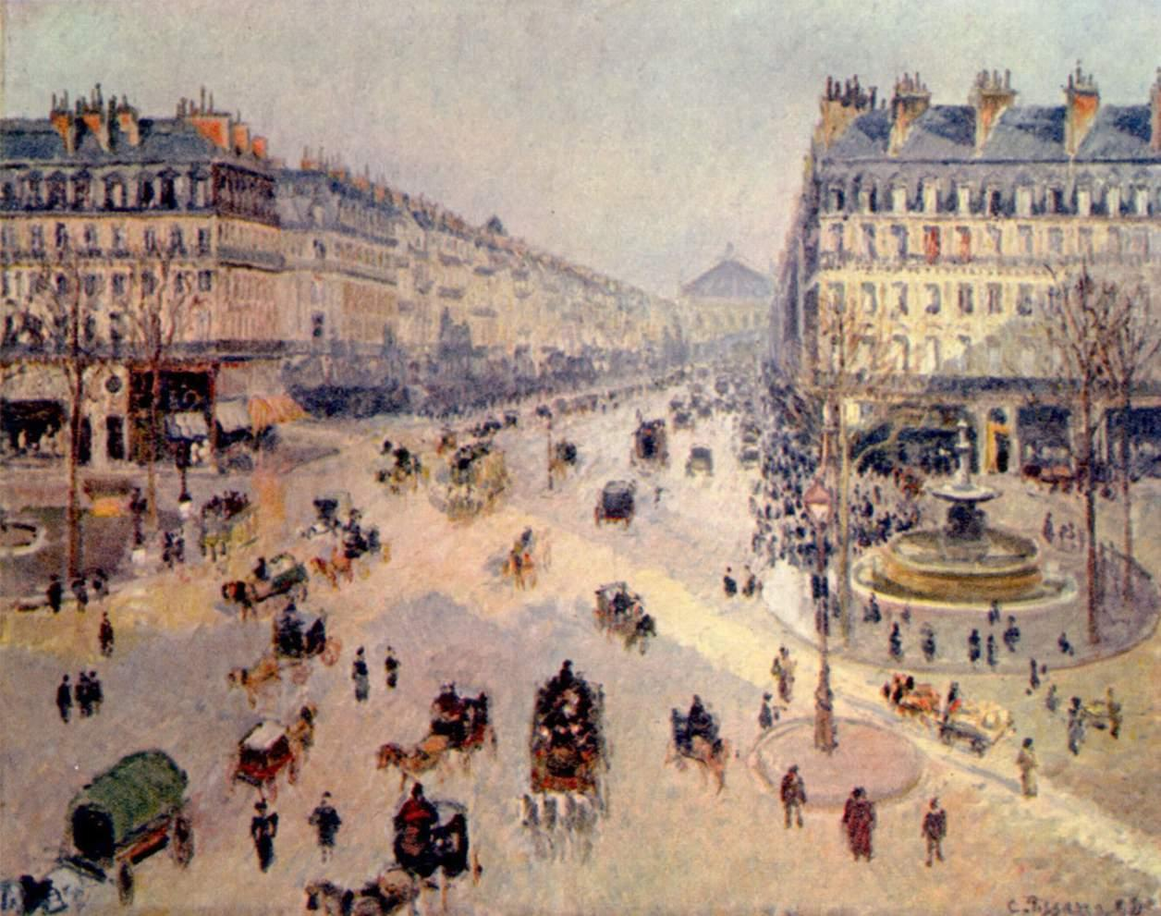
La modernisation de Paris par Georges-Eugène Haussmann

Slide 7
2
Les causes qui demandent l’adaptation des villes

Slide 8
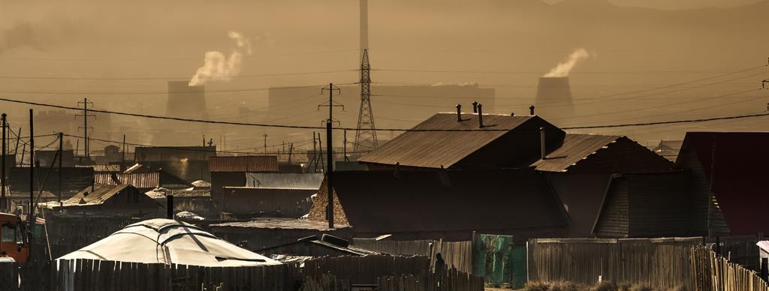
La pollution
9 sur 10
4,2
5.5%
Les villes d’aujourd’hui sont les taches noires de la terre. Bien que en 2020, les concentrations de dioxyde d’azote (NO2) ont temporairement diminué en raison des réductions du transport routier pendant les confinements liés à la COVID-19. Des réductions des concentrations moyennes annuelles de NO2 allant jusqu’à 25 % ont été observées dans les grandes villes de France, d’Italie et d’Espagne;
personnes respirent de l’air pollué
millions des personnes meurent prématurément chaque année de la pollution atmosphérique
la pollution particulaire augmente chaque année par
Le principales facteurs qui ont diminué la qualité d’air:
les méthodes d’obtenir l'électricité (usines);
les voitures (sans celles électrique)
l’import des aliments;
les chantiers de construction - émettent des gaz toxiques ;

Slide 9
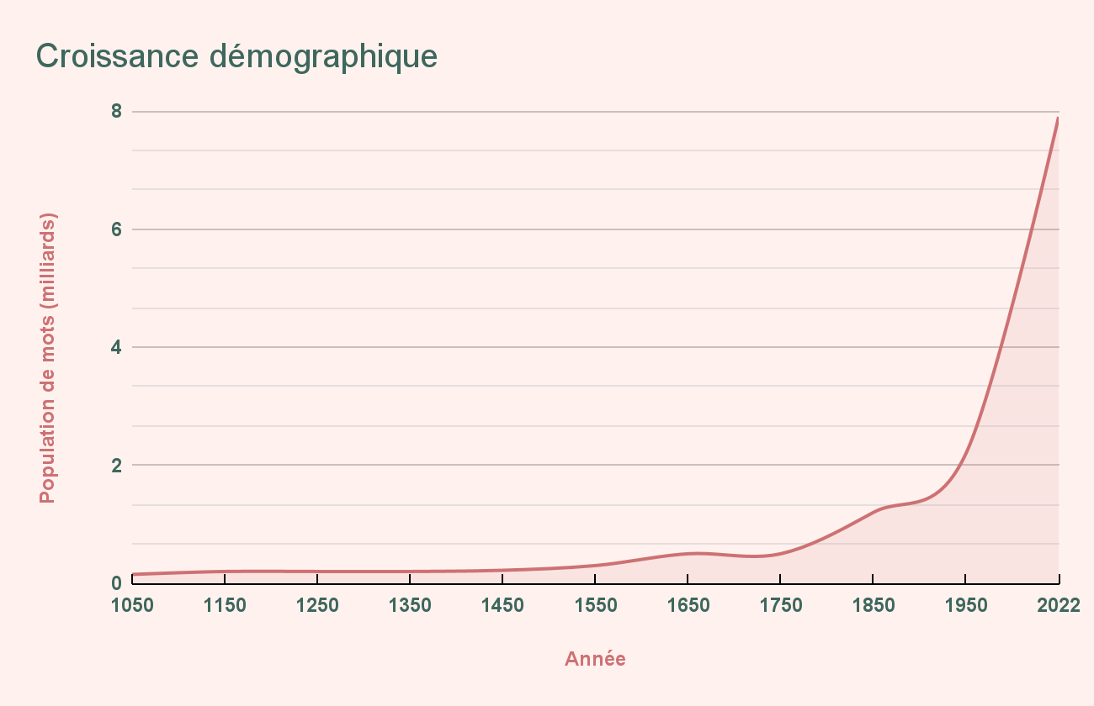
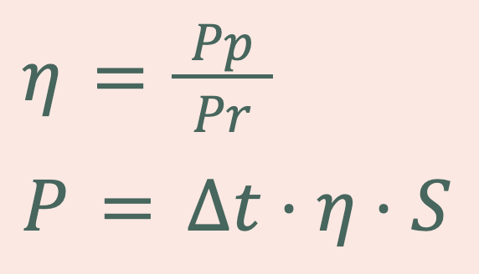
La surpopulation
10 Md prévu
12 Md-
16 Md
Espace disponible occupé
{
2050
2100
Le futur lointain
Manque de ressources
La croissance de notre population au cours du dernier millénaire

Slide 10
3
Les métropoles de l’avenir et ses technologies
Notes:
À l’origine, la ville du futur est fille d’utopie. Elle n’existe qu’au travers la représentation idéalisée de son architecture, de son urbanisme, des lois qui la régissent, des us et coutumes de ses habitants. Qui dit « ville durable » ne pense pas la ville de demain selon un modèle unique. Mais voici quelques technologies qui vont probablement devenir très populaire dans le futur après plus de développement.

Slide 11
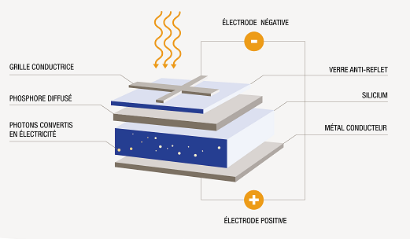
Panneaux solaire
P = puissance (en W)
Pp = puissance produite
Pr= puissance reçu
S = L’aire de la surface d’un panneau solaire (en m² )
𝜂= rendement d’un panneau solaire
Δ t = Nombre d’heures de soleil dans votre région chaque jour
*Le rendement moyen = 15%.
Surface du logement en m² | Consommation annuelle du ménage en kWh | Nombre de panneaux photovoltaïques
- 70 m² | - 11 000 kWh | 8 - 12
70 - 110 m² | 11 000 - 17 000 kWh | 16 - 20
+ 110 m² | + 17 000 kWh | 25 - 30
Notes:
Prenons l’exemple d’un m² de panneau solaire éclairé par une lumière d’une puissance fixe de 700 W. Avec un rendement de 11%, le m² de panneau solaire va générer 700W x 11% = 77W.

Slide 12
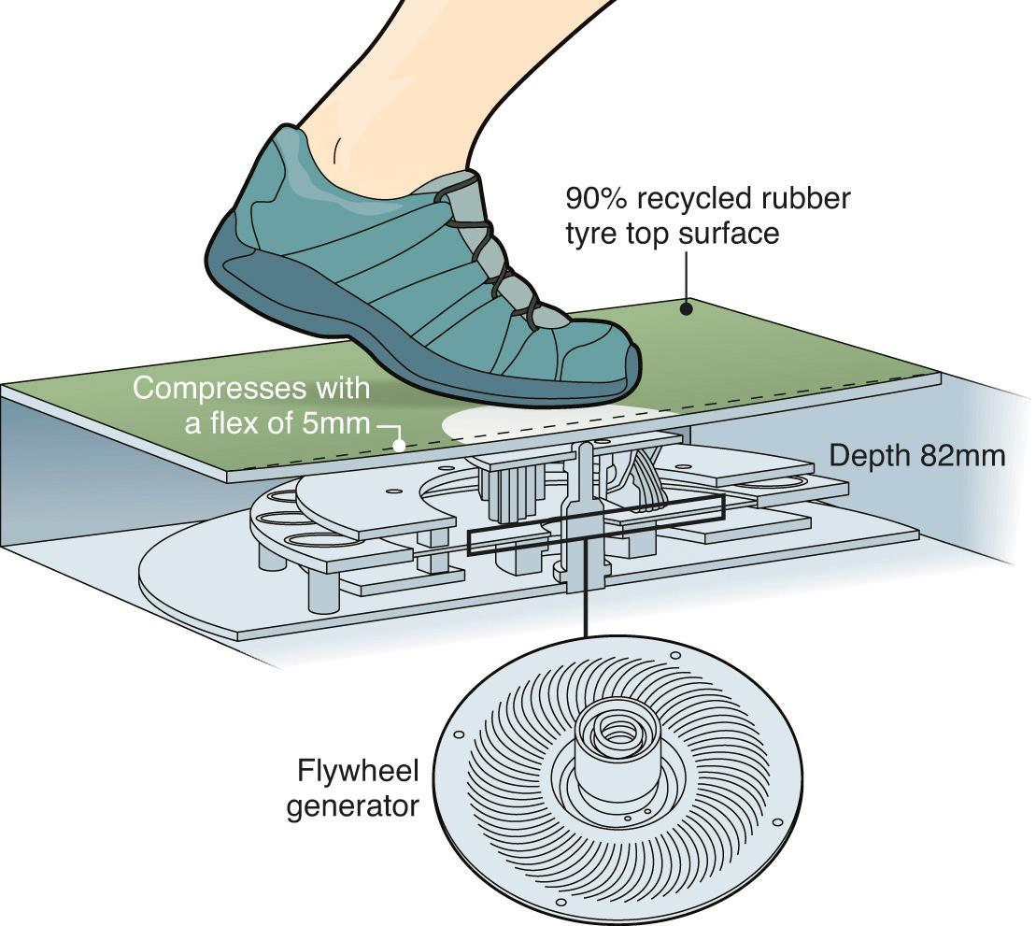
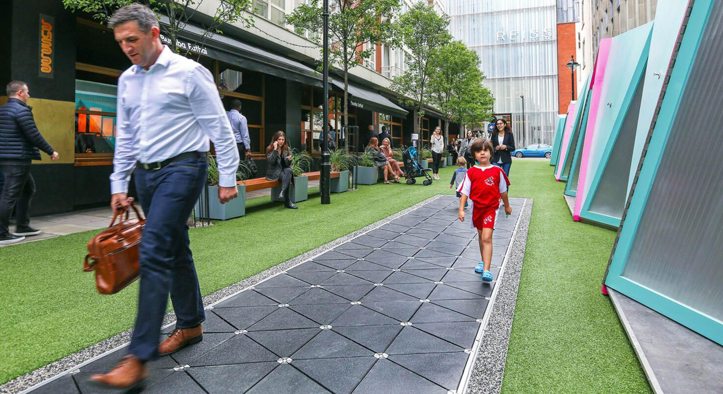
Pavegen
La technologie Pavegen utilisée dans l’installation de plancher qui transfère l’énergie cinétique des piétons dans l’énergie électrique et les données. Lorsque les gens marchent sur la surface supérieure, leur poids fait tourner les générateurs sous les tuiles, générant de l’énergie hors réseau par induction électromagnétique.
L’énergie cinétique des piétons
Energie électrique
7 watts d’énergie sont produits, chaque fois qu’un piéton marche sur un carreau.
1 kW de puissance pour 270 tuiles (80m²) / 120 piétons.
Oxford Street, Londres
Notes:
La technologie Pavegen utilisée dans l’installation de plancher qui transfère l’énergie cinétique des piétons dans l’énergie électrique et les données. Lorsque les gens marchent sur la surface supérieure, leur poids fait tourner les générateurs sous les tuiles, générant de l’énergie hors réseau par induction électromagnétique.
Cette quantité de puissance par heure vous permet de regarder six épisodes de la dernière série de Game of Thrones sur votre téléviseur plasma ou de taper sur votre ordinateur portable pour autant que 20 heures.

Slide 13
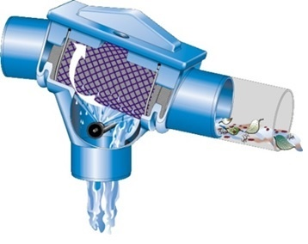
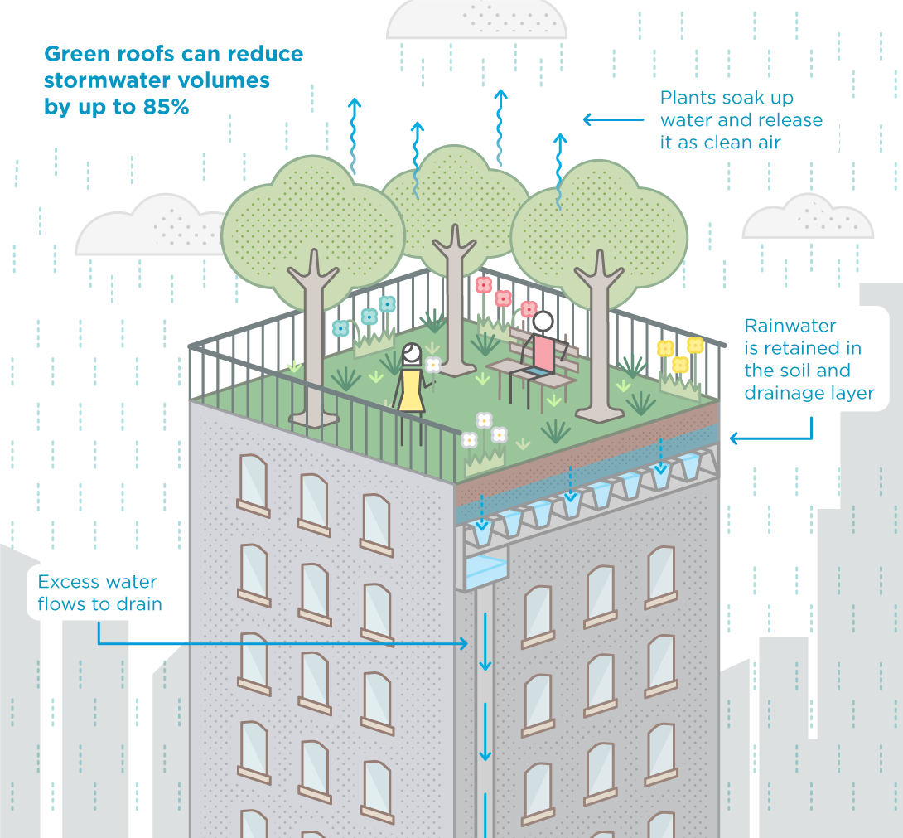
Toits verts
Comment filtrer l’eau de pluie
Filtre primaire : L’eau de pluie s’écoule du toit vers le filtre, qui élimine les particules de saleté et les débris sont séparés de l’eau;
Entrée calme : Dépose les particules résiduelles au fond du réservoir + assure l’eau est moins oxygénée que celle du réservoir;
Siphon à débordement : Il élimine les particules plus légère que l’eau (ex. pollen de fleur) qui flotte lentement à la surface de l’eau;
Prise d’eau de la pompe flottante : La prise d’eau de la pompe flotte juste sous la surface de l’eau, où se trouve l’eau la plus propre. De cette position, l’eau est extraite par la pompe.
Utilisations:
eau pas-potable: la chasse d’eau des toilettes, le lavage des vêtements, irrigation;
eau potable (fortement filtrée): boire, cuisiner et se baigner.
Benefices:
conservation d’eau dans les régions arides;
réduit la dépendance et le coût des services d’eau municipaux;
la création des nouvelles espace vertes;
amélioration de la qualité de l’air.
plus des espaces vertes
Notes:
Comment filtrer l’eau de pluie
Filtre primaire : L’eau de pluie s’écoule du toit vers le filtre. Ici, les particules de saleté et les débris sont séparés de l’eau.
Entrée calme : Toutes les particules résiduelles plus fines se déposent au fond du réservoir d’eau. L’entrée empêche toute perturbation de cette couche de sédimentation. En même temps, l’entrée assure que l’eau oxygénée est livrée aux niveaux inférieurs de l’eau stockée dans le réservoir.
Siphon à débordement : Toute particule plus légère que l’eau (p. ex., pollen de fleur) flotte lentement à la surface de l’eau. Le siphon à débordement, avec son effet d’écumeur, a été conçu de manière experte pour éliminer cette couche flottante.
Prise d’eau de la pompe flottante : La prise d’eau de la pompe flotte juste sous la surface de l’eau, où se trouve l’eau la plus propre. De cette position, l’eau est extraite par la pompe.

Slide 14
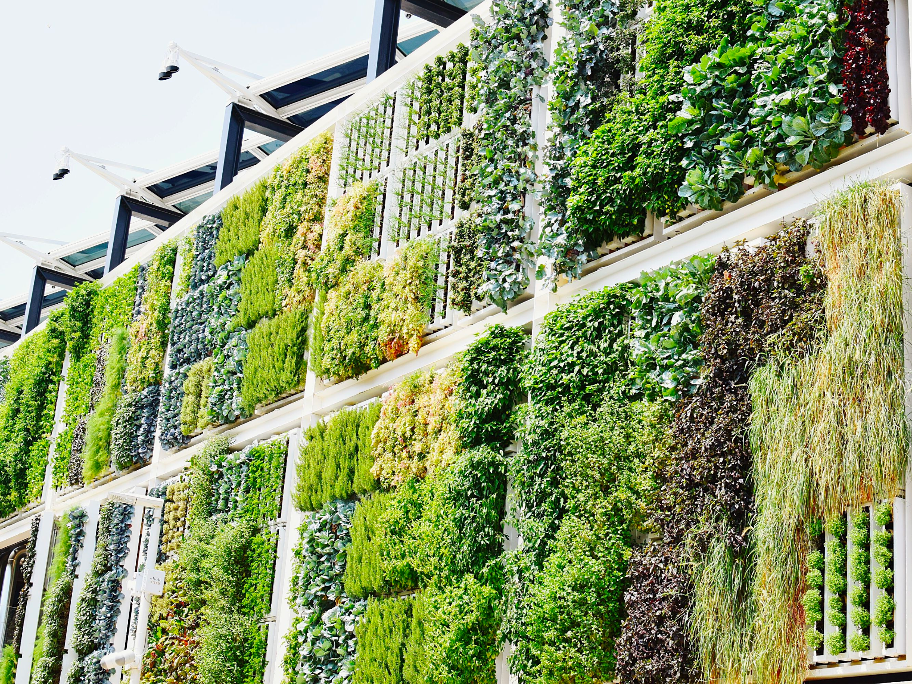
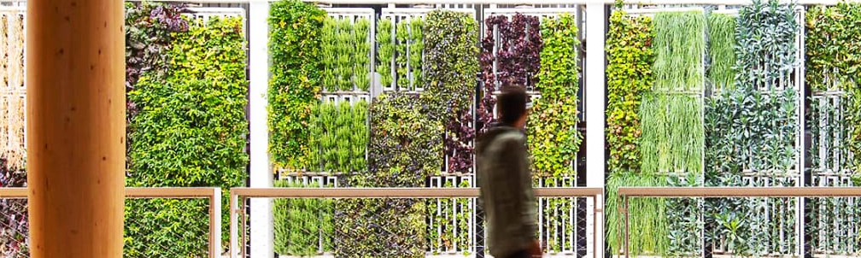
Jardins Verticaux
La pression exercée sur les terres agricoles par une population mondiale croissante nécessite la maximisation de la production alimentaire par unité de superficie cultivée. L’attention se tourne de plus en plus vers les approches de l’agriculture verticale (FV) dans le but de fournir un rendement plus élevé par mètre carré de terre.
Benefices:
production en continu
élimination des herbicides et des pesticides
conservation et recyclage de l’eau
respectueux du climat
Comment est-ce qu’il fonctionne?
Il s’agit de cultiver des plantes dans des solutions nutritives exemptes de sol. Les racines de la plante sont immergées dans la solution nutritive, qui est fréquemment surveillée et distribuée pour assurer que la composition chimique correcte est maintenue.
Quelles plants peut-on y cultiver?
N’importe quoi... tant qu’il est petit: herbes, plantes médicinales, fruits mous, légumes, fleurs. (ex. basilic, laitue, cabbage, cannabis, fraises, pétunia)
Notes:
La pression exercée sur les terres agricoles par une population mondiale croissante nécessite la maximisation de la production alimentaire par unité de superficie cultivée. L’attention se tourne de plus en plus vers les approches de l’agriculture verticale (FV) dans le but de fournir un rendement plus élevé par mètre carré de terre.

Slide 15
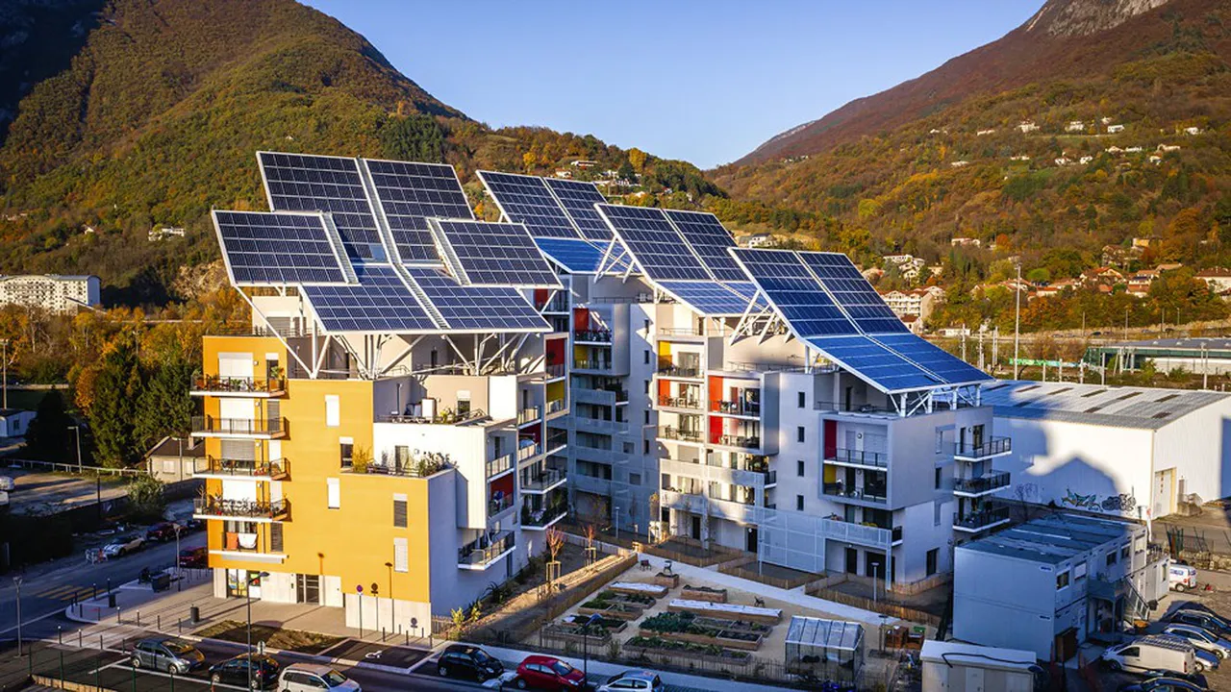
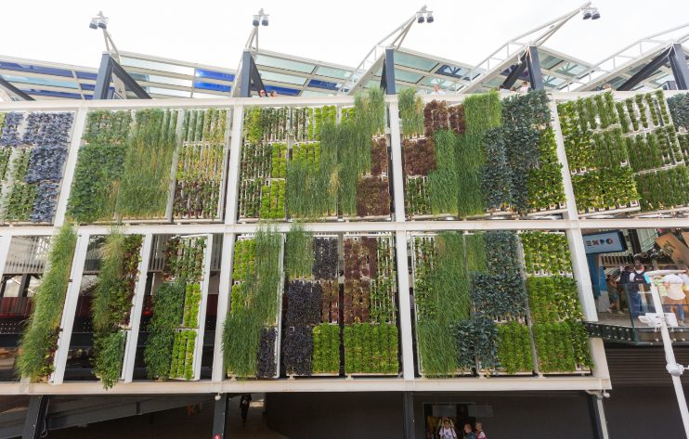
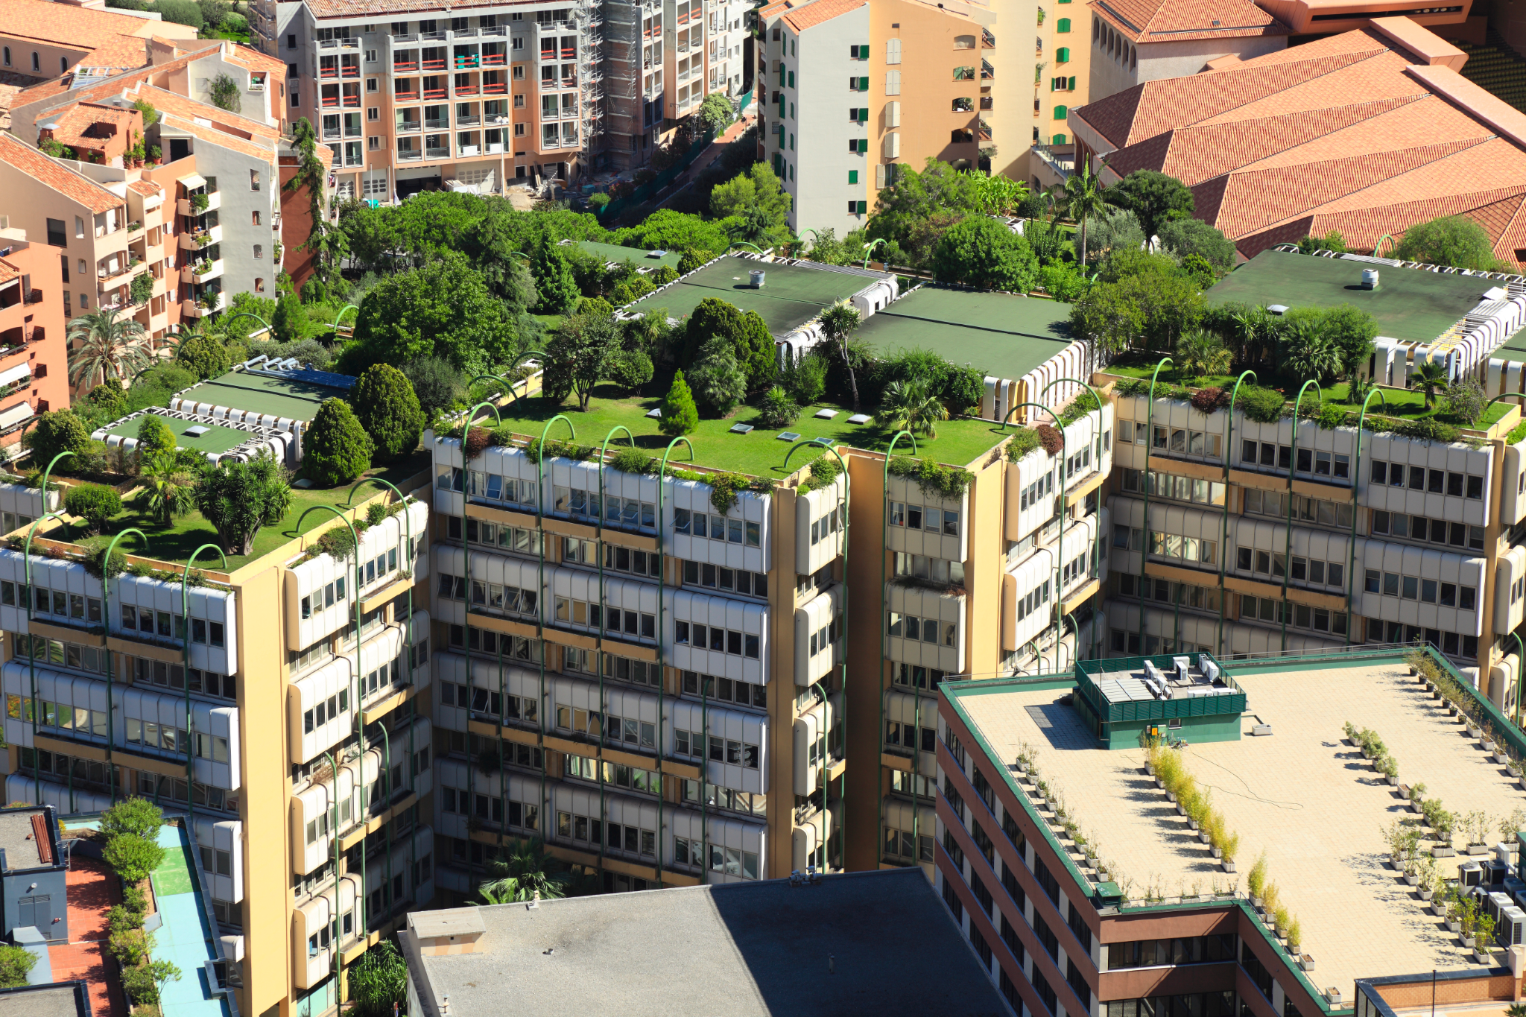
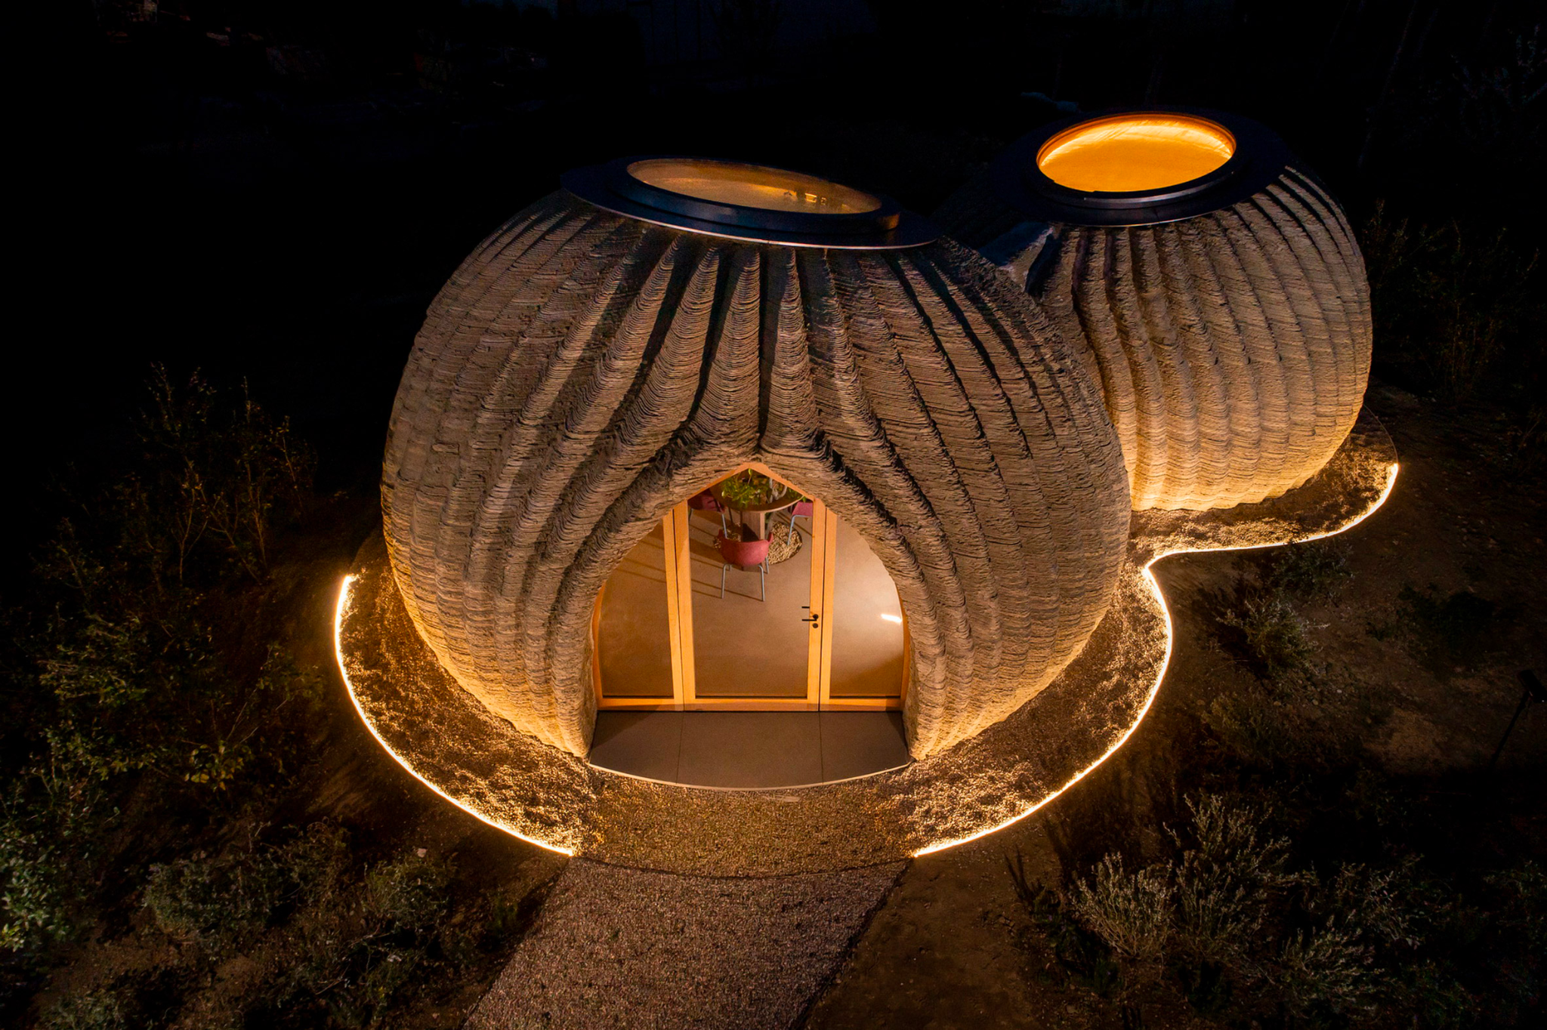
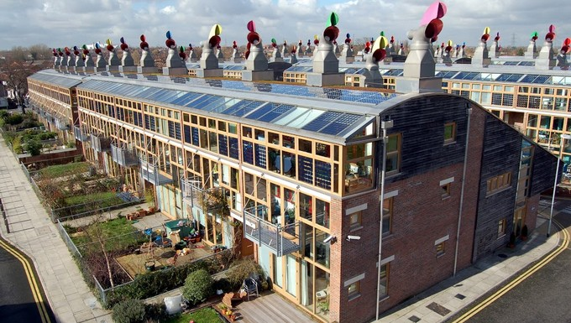
Exemples des villes autonomes
Grenoble, Bouygues - quartier 70% autosuffisante en électricité
U.S. Pavilion - World’s Fair 2015
10.000 plantes sur 860 m²
Chine, South—North Water Transfer Project,
Italie, Lombarda, Tecla house
Allmagne, Pankow - Le complexe résidentiel d’Heinrich-Böll - faible empreinte carbone
Notes:
La ville de Berlin est l’une des plus “écoresponsables” d’Europe

Slide 16
4
Les defis d’adaptation

Slide 17
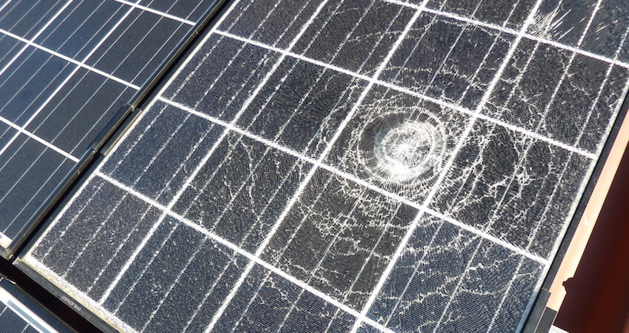

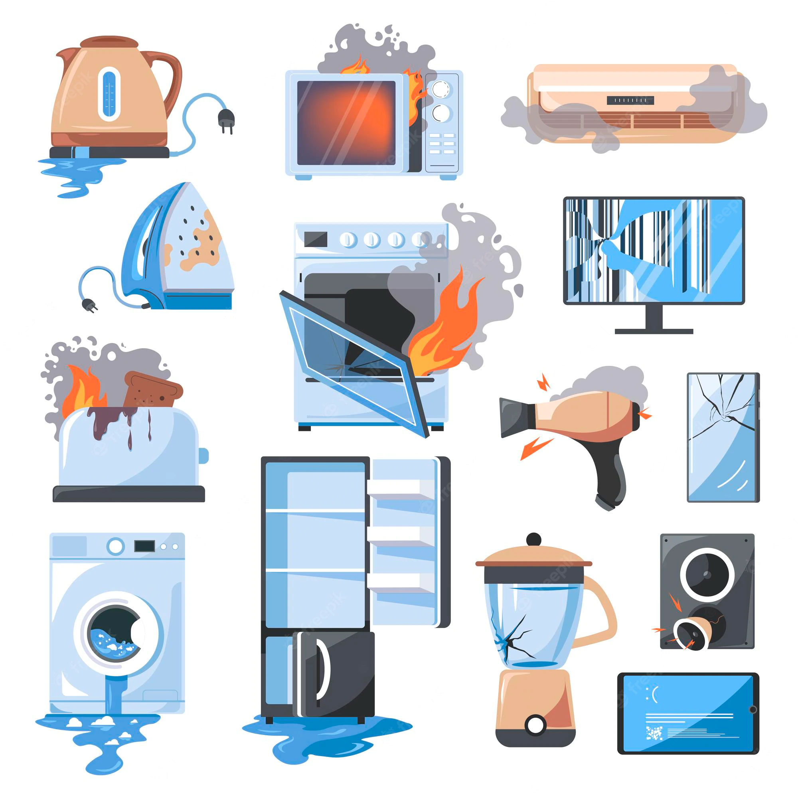

défaillance technologique
1.Les sources d'énergie
2.L’Internet et les signaux téléphoniques
3.Appareils défectueux
vA= valeur réelle observée
vE= valeur attendue
δ= pourcentage d'erreur

Slide 18

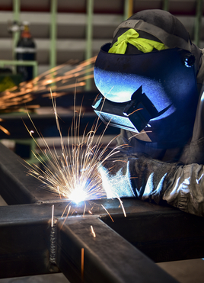
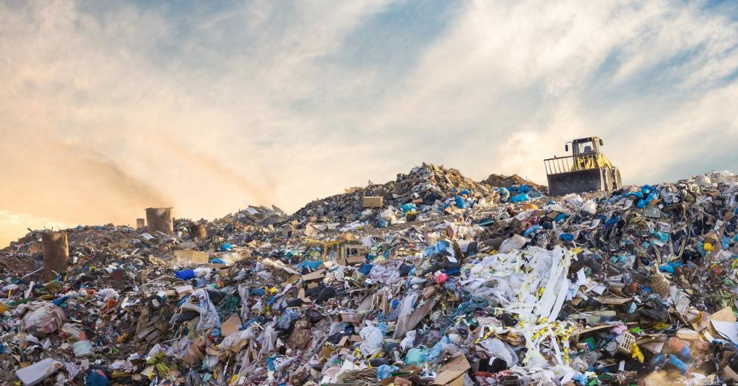
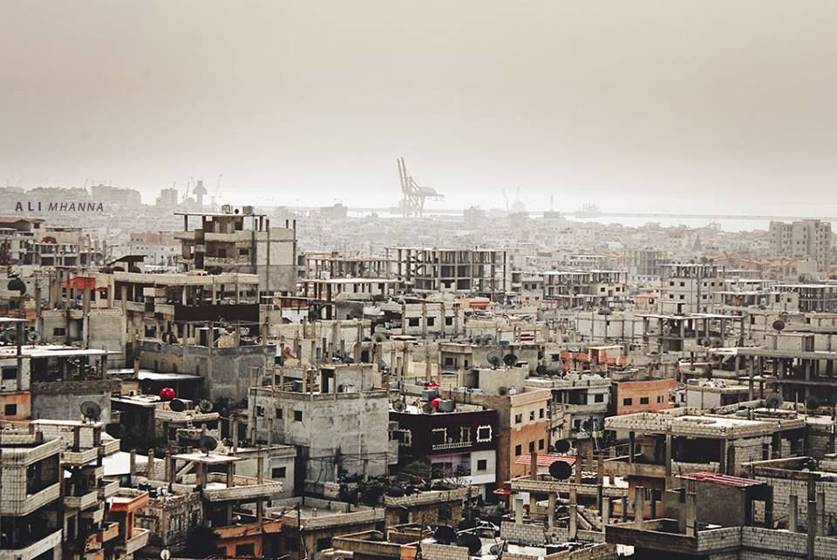
Autres difficultés
Les dépenses
La fabrication
La gestion des déchets
L’infrastructure fragile
270 kg
déchets produits par une personne chaque année
35M€
par ville moyenne
23%
émissions totales de carbone par les usines
16M
orages chaque année

Slide 19
Conclusion
Dans notre état actuel, c’est évident que l’humanité ne survivra pas plus d’un siècle, mais avec la modernisation des villes et la coopération de tous pour conquérir les défis à venir, notre espèce prospérera pendant des millénaires.

Slide 20
Bibliographie:
https://iwa-network.org/can-rainwater-harvesting-transform-cities-into-water-wise-cities/
https://selectra.info/energie/solaire/rendement-panneaux#:~:text=Pour%20calculer%20le%20rendement%20d,%C3%A9lectrique%20produite%20%2F%20Puissance%20solaire%20re%C3%A7ue.
https://impakter.com/pavegen-paving-way-sustainability/#:~:text=LKC%3A%20The%20Pavegen%20technology%20used,power%20via%20electro%2Dmagnetic%20induction.
https://www.readersdigest.co.uk/lifestyle/technology/meet-the-entrepreneur-turning-your-footsteps-into-energy
https://www.egi.co.uk/news/pavegens-the-technology-behind-the-tile/#:~:text=Based%20on%20these%20figures%2C%20Pavegen,through%20the%20darkest%20winter%20night.
https://www.cairn.info/revue-flux1-2009-2-page-14.htm
https://lumennow.org/how-much-power-does-a-solar-panel-produce/#:~:text=Standardized%20residential%20solar%20panels%20on,1%20KW%20to%204%20KW.
https://www.choisir.com/energie/articles/159613/comment-calculer-le-nombre-de-panneaux-solaires-necessaires-pour-une-maison
https://lightsciencetech.com/what-can-be-grown-in-a-vertical-farm/
https://fa2q.net/sites/cooperativeknowledge.info/files/resource/Vertical%20Farming.pdf
https://www.fastcompany.com/3052538/these-vertical-farms-turn-unused-city-wall-space-into-gardens-that-grow-your-lunch
https://www.who.int/news/item/02-05-2018-9-out-of-10-people-worldwide-breathe-polluted-air-but-more-countries-are-taking-action#:~:text=WHO%20estimates%20that%20around%207,and%20respiratory%20infections%2C%20including%20pneumonia.

